Slide 1


控制之美 控制理论从传递函数到状态空间
第六章 稳定性
DR_CAN

Slide 2
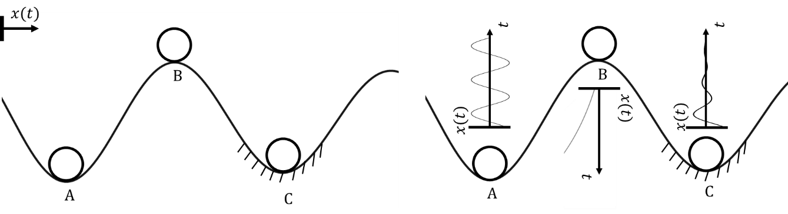
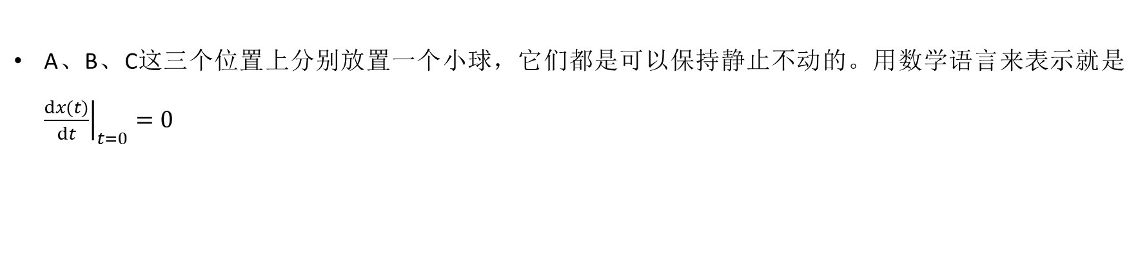
系统稳定性的直观定义
A、B、C这三个位置上分别放置一个小球，它们都是可以保持静止不动的。用数学语言来表示就是${\left.\frac{dx(t)}{dt}\right|}_{t=0}=0$
A、B、C都是平衡点
考虑当小球偏离了平衡点后发生的情况，不严谨的定义：
平衡点A是临界稳定的。说它稳定，是因为小球在它附近运动时始终有界。说它不稳定，是因为小球一直在运动，而不会停在平衡点A上。
平衡点B是不稳定的。一旦小球偏离平衡点B后，就不会再回来了。
平衡点C是稳定的，因为小球随着时间的增加最终会回到平衡点。

Slide 3
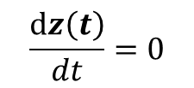





系统稳定性的定义
考虑一个无输入的状态空间方程表达式：
$$\frac{dz\left(t\right)}{dt}=f\left(z\left(t\right)\right)$$
可以是线性的，也可以是非线性
定义$z_{f}$是系统的平衡点，如果在$t=t_{0}$时刻状态变量的初始值$z\left(t_{0}\right)=z_{f}$，那么：
$z\left(t\right)=z_{f}$, $∀ t≥t_{0}$
$∀$代表“对于任意，对所有(for all)”
当状态变量位于平衡点时：
$$z\left(t\right)=z_{f}$$
$$\frac{dz\left(t\right)}{dt}=0$$
$$f\left(z_{f}\right)=0$$
在接下来的分析中，假设系统的平衡点在$z_{f}=[0]$位置

Slide 4
两个重要的稳定性概念
李雅普诺夫意义下的稳定性（Stability in the Sense of Lyapunov）：
如果平衡点$z_{f}=0$满足：
欧几里得范数：$\left\|z\left(t\right)\right\|=\sqrt{z_{1}^{2}(t)+z_{2}^{2}(t)+…z_{n}^{2}(t)}$
存在
任意给定实数
$∀t_{0}, ∀ε>0$, $∃δ\left(t_{0},ε\right): \left\|z\left(t_{0}\right)\right\|<δ\left(t_{0},ε\right) ⇒$ $∀ t≥t_{0}$ , $\left\|z\left(t\right)\right\|<ε$
则它被称为在李雅普诺夫意义下是稳定的。
渐近稳定（Asymptotic Stability）：
在李雅普诺夫意义下的稳定的基础上，如果平衡点$z_{f}=0$满足：
$$∃δ\left(t_{0}\right)>0: \left\|z\left(t_{0}\right)\right\|<δ\left(t_{0}\right) ⇒ \lim_{t→∞}\left\|z\left(t\right)\right\|=z_{f}=0$$
则被称为渐近稳定。
如果平衡点不符合上面两种条件的话，则不稳定。

Slide 5
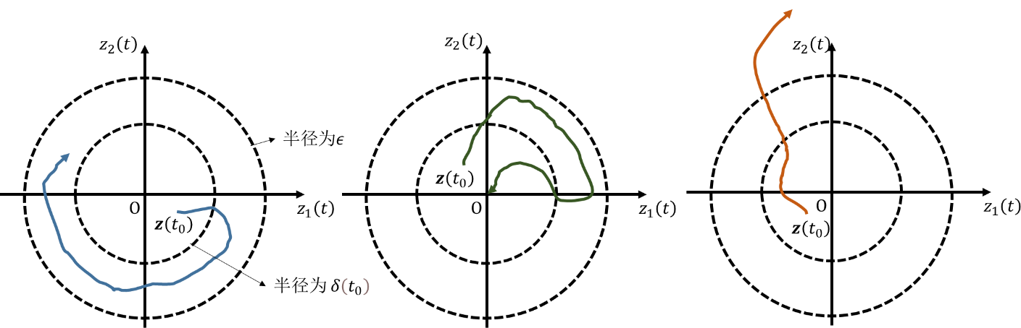
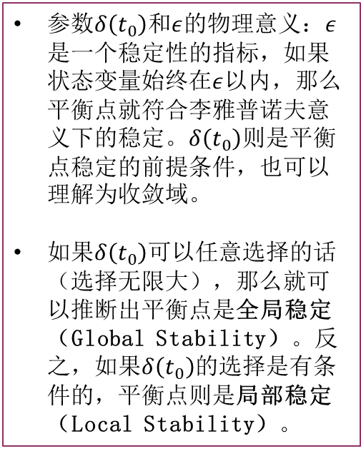
稳定性相图解释
二阶系统的状态变量为$z\left(t\right)={\left[z_{1}\left(t\right),z_{2}\left(t\right)\right]}^{T}$
横轴
参数$δ\left(t_{0}\right)$和$ε$的物理意义：$ε$是一个稳定性的指标，如果状态变量始终在$ε$以内，那么平衡点就符合李雅普诺夫意义下的稳定。$δ\left(t_{0}\right)$则是平衡点稳定的前提条件，也可以理解为收敛域。
如果$δ\left(t_{0}\right)$可以任意选择的话（选择无限大），那么就可以推断出平衡点是全局稳定（Global Stability）。反之，如果$δ\left(t_{0}\right)$的选择是有条件的，平衡点则是局部稳定（Local Stability）。
纵轴
李雅普诺夫意义下的稳定
渐近稳定
不稳定

Slide 6
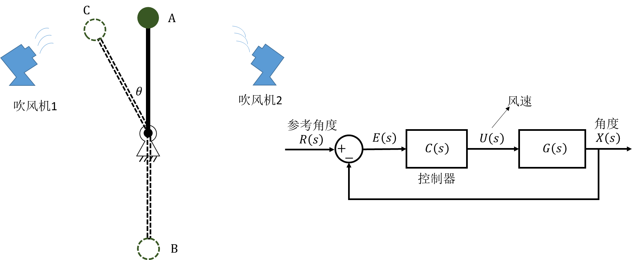
稳定性的研究对象
在分析系统的稳定性时，要明确分析的对象：平衡点
一个动态系统的平衡点可能有很多个
一个单摆系统在没有外力的作用下有两个平衡点，分别是直上（A点）和直下（B点）：
B点是渐近稳定的平衡点
A点是不稳定的平衡点
如果希望将A点也改变为渐近稳定点的话，就需要引入外力，引入两个吹风机，吹风机的风力强度由小球偏离A点的距离决定：反馈控制系统
也可以将C改变为渐近稳定点

Slide 7
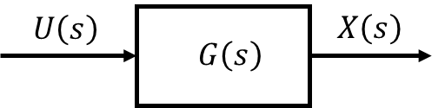
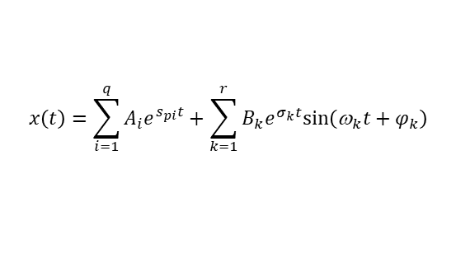



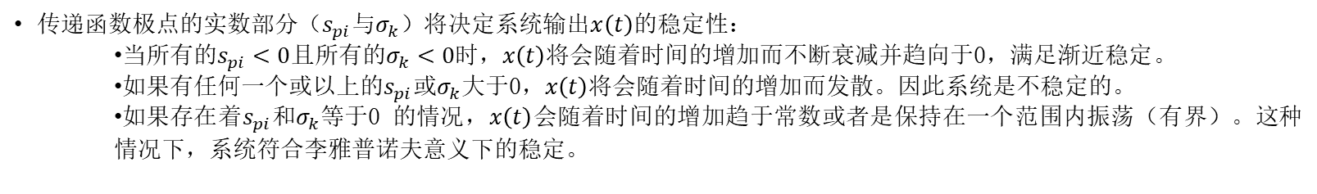
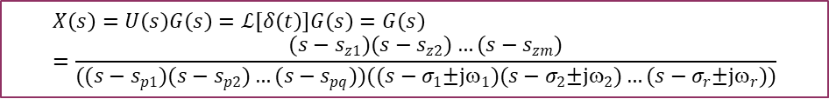
稳定性与传递函数
输入不引入零极点，分析传递函数本身的特性
其输入$U\left(s\right)$与输出$X\left(s\right)$的关系为：$X\left(s\right)=U\left(s\right)G(s)$
在经典控制理论体系中，会通过分析系统的单位冲激响应判来断稳定性：$ℒ\left[δ\left(t\right)\right]=1$
$$X\left(s\right)=U\left(s\right)G\left(s\right)=ℒ\left[δ\left(t\right)\right]G\left(s\right)=G\left(s\right)=\frac{{(s−s}_{z1}){(s−s}_{z2})…{(s−s}_{zm})}{{((s−s}_{p1}){(s−s}_{p2})…{(s−s}_{pq}))({(s−σ}_{1}±jω_{1}){(s−σ}_{2}±jω_{2})…{(s−σ}_{r}±jω_{r}))}$$
${零点：s}_{z1}$，$s_{z2}$，…,$s_{zm}$
$实极点：s_{p1}$，$s_{p2}$，…,$s_{pq}$
$$\text{共轭复数极点}：σ_{1}±jω_{1}\text{，}σ_{2}±jω_{2}\text{，}\text{…,}σ_{r}±jω_{r}$$
拉普拉斯逆变换
$$x\left(t\right)=\sum_{i=1}^{q}{A_{i}e^{s_{pi}t}}+\sum_{k=1}^{r}{B_{k}e^{σ_{k}t}sin\left({\text{ω}}_{k}t+φ_{k}\right)}$$
$A_{i}$、$B_{k}$和$φ_{k}$由初始条件来决定
传递函数极点的实数部分（$s_{pi}$与$σ_{k}$）将决定系统输出$x\left(t\right)$的稳定性：
当所有的$s_{pi}<0$且所有的$σ_{k}<0$时，$x\left(t\right)$将会随着时间的增加而不断衰减并趋向于0，满足渐近稳定。
如果有任何一个或以上的$s_{pi}$或$σ_{k}$大于0，$x\left(t\right)$将会随着时间的增加而发散。因此系统是不稳定的。
如果存在着$s_{pi}$和$σ_{k}$等于0 的情况，$x\left(t\right)$会随着时间的增加趋于常数或者是保持在一个范围内振荡（有界）。这种情况下，系统符合李雅普诺夫意义下的稳定。
如果传递函数极点存在着虚数部分$_{k}$，则系统会产生振荡，但并不会影响系统的稳定性。

Slide 8
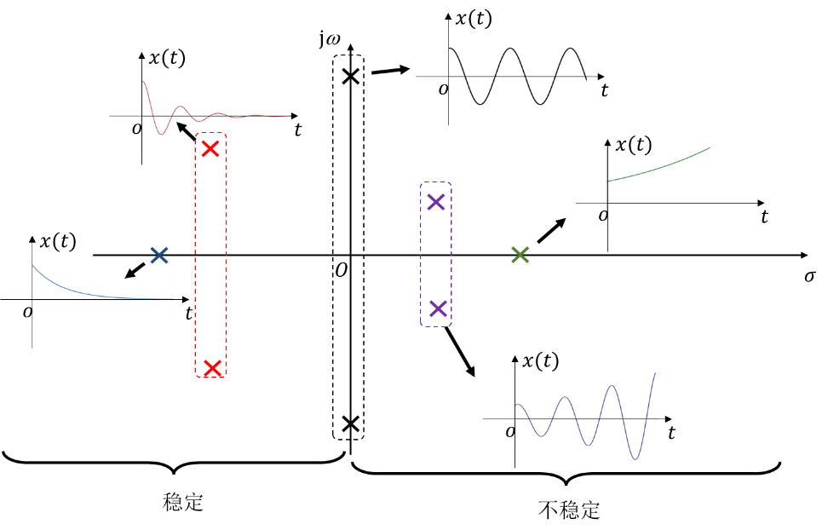
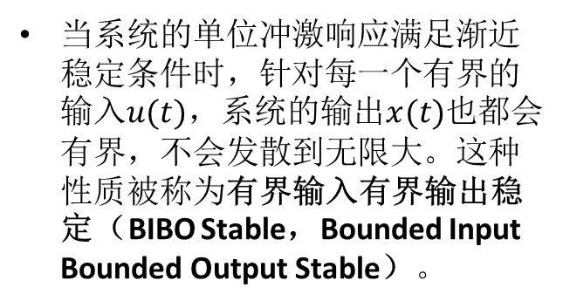
稳定性与传递函数
在经典控制理论当中，稳定特指渐近稳定。李雅普诺夫意义下的稳定（即极点在虚轴上的情况）会被称为临界稳定或者不稳定。
“X”代表极点在复平面中的位置
动态系统稳定的条件：传递函数的极点均在复平面的左半部分
当系统的单位冲激响应满足渐近稳定条件时，针对每一个有界的输入$u(t)$，系统的输出$x(t)$也都会有界，不会发散到无限大。这种性质被称为有界输入有界输出稳定（BIBO Stable，Bounded Input Bounded Output Stable）。

Slide 9


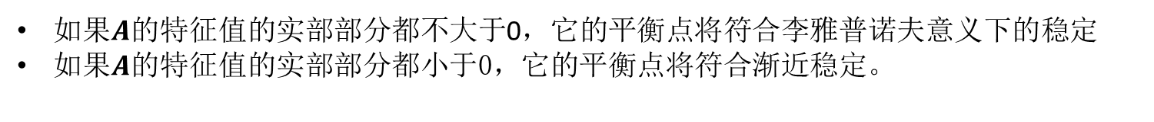
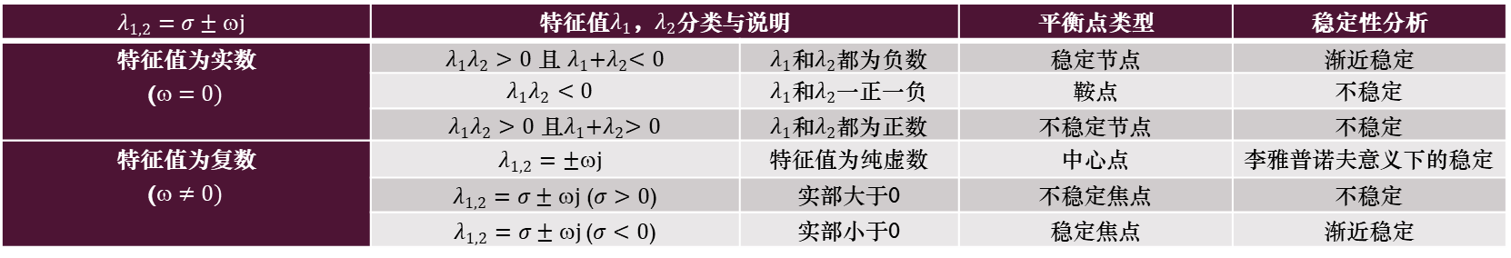
稳定性与状态空间方程
状态空间方程
$$\frac{dz\left(t\right)}{dt}=Az\left(t\right)+Bu\left(t\right)$$
$$y\left(t\right)=Cz\left(t\right)+Du\left(t\right)$$
考虑0输入状态，即$u\left(t\right)=0$。
相平面与相轨迹与稳定性的关系
$$λ_{1,2}=σ±j$$ | 特征值$λ_{1}$，$λ_{2}$分类与说明 |  | 平衡点类型 | 稳定性分析
特征值为实数 ($=0)$ | $λ_{1}λ_{2}>0$ 且 $λ_{1}{+λ}_{2}<0$ | $λ_{1}$和$λ_{2}$都为负数 | 稳定节点 | 渐近稳定
 | $$λ_{1}λ_{2}<0$$ | $λ_{1}$和$λ_{2}$一正一负 | 鞍点 | 不稳定
 | $λ_{1}λ_{2}>0$ 且$λ_{1}{+λ}_{2}>0$ | $λ_{1}$和$λ_{2}$都为正数 | 不稳定节点 | 不稳定
特征值为复数 ($≠0)$ | $$λ_{1,2}=±j$$ | 特征值为纯虚数 | 中心点 | 李雅普诺夫意义下的稳定
 | $λ_{1,2}=σ±j$ ($σ>0$) | 实部大于0 | 不稳定焦点 | 不稳定
 | $λ_{1,2}=σ±j$($σ<0$) | 实部小于0 | 稳定焦点 | 渐近稳定
推广到一般形式：
如果$A$的特征值的实部部分都不大于0，它的平衡点将符合李雅普诺夫意义下的稳定
如果$A$的特征值的实部部分都小于0，它的平衡点将符合渐近稳定。
控制器设计讨论

Slide 10
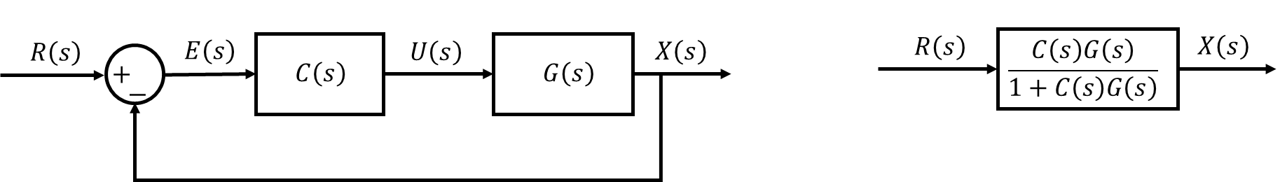



稳定性与控制器设计
传递函数
控制器
$$G_{cl}\left(s\right)=\frac{C\left(s\right)G\left(s\right)}{1+C\left(s\right)G\left(s\right)}$$
设计$C\left(s\right)$使得闭环传递函数$G_{cl}\left(s\right)=\frac{C\left(s\right)G\left(s\right)}{1+C\left(s\right)G\left(s\right)}$的极点均在复平面的左半部分
闭环传递函数
状态空间方程
控制矩阵
$$\frac{dz\left(t\right)}{dt}=Az\left(t\right)+Bu\left(t\right)$$
$$u\left(t\right)=−Kz\left(t\right)$$
$$\frac{dz\left(t\right)}{dt}=Az\left(t\right)−BKz\left(t\right)=\left(A−BK\right)z\left(t\right)=A_{cl}z\left(t\right)$$
设计合适的控制矩阵$K$，使得$A_{cl}$的特征值实部部分都为负数。

